Slide 1
Файлы
Лекция 5

Slide 2
Файлы в Си (ANSI)
Файлом называют способ хранения информации на физическом устройстве.
Файл ― это понятие, которое применимо ко всему : от файла на диске до терминала.
Файл представляется потоком байт.
В языке Си отсутствуют операторы для работы с файлами. Все необходимые действия выполняются с помощью функций, включенных в стандартную библиотеку <stdio.h>.
Они позволяют работать с различными устройствами, такими, как диски, принтер, коммуникационные каналы и т.д.
В Си существует два типа файлов:
текстовые (text) и двоичные (binary).

Slide 3
Текстовые и бинарные файлы
Текстовый файл — это файл, содержащий текст, разбитый на строки при помощи некоторого разделяющего символа окончания строки или последовательности.
Конец строки
в Unix — LF;
в Microsoft Windows — CRLF;
в Macintosh — CR.
LF – linefeed (0x0A =10) – конец строки
CR – carriage-return (0x0D =13) – возврат каретки
.
В текстовом файле символ '\n' переводится в '\r' '\n' при записи в файл.
При считывании производится обратная замена: '\r' '\n' → '\n' .
Двоичный (бинарный) файл — файл, из которого байты считываются и выводятся в «сыром» виде без какого-либо связывания (подстановки).

Slide 4
Описание файла
Логическое имя представляет собой указатель на файл, который используется операционной системой для поддержки операций с этим файлом.
Оно определяется так:
FILE *fp;
FILE ― имя типа, описанное в стандартном заголовочном файле <stdio.h>,
fp ― переменная - указатель на файл.

Slide 5
Библиотечные функции, используемые при работе с файлами. Функция открытия файла fopen( )
FILE * fopen (const char* name, const char* mode );
(спецификация файла, способ использования файла)
В случае удачного открытия файла, функция fopen() возвращает дескриптор файла, иначе – константу NULL, которая определена в файле <stdio.h> и эквивалентна 0.
Рекомендуется использовать следующий способ открытия файла:
if ((fp = fopen("c:\\my_prog.txt", "rt")) == NULL)
{
fprintf(stderr, "Открыть файл не удалось\n");
exit(1);
}

Slide 6
Способ использования файла
r - открыть существующий файл для чтения; w - создать новый файл для записи (если файл с указанным именем существует, то он будет переписан); а - дополнить файл (открыть существующий файл для записи информации, начиная с конца файла, или создать файл, если он не существует); r+ - открыть существующий файл для чтения и записи; w+ - создать новый файл для чтения и записи; a+ - дополнить или создать файл с возможностью чтения и записи; rb - открыть двоичный файл для чтения; wb - создать двоичный файл для записи; аb - дополнить двоичный файл; r+b - открыть двоичный файл для чтения и записи; w+b - создать двоичный файл для чтения и записи; а+b - дополнить двоичный файл с предоставлением возможности чтения и записи

Slide 7
Способ использования файла
rt - открыть текстовой файл для чтения;
wt - создать текстовый файл для записи;
at - дополнить текстовый файл;
r+t - открыть текстовой файл для чтения и записи;
w+t - создать текстовый файл для чтения и записи;
a+t - дополнить текстовый файл с предоставлением возможности записи и чтения.
Строки вида r+b можно записывать и в другой форме: rb+
Если режим t или b не задан, то он определяется значением глобальной переменной _fmode.

Slide 8
Функция fclose()
После окончания работы с файлом он должен быть закрыт. Это делается с помощью библиотечной функции fclose( ).
Прототип: int fclose(FILE *fp);
При успешном завершении операции функция fclose( ) возвращает значение ноль.
Любое другое значение свидетельствует об ошибке.

Slide 9
Буферизация
Функции fopen( ) и fclose( ) работают с файлами с "буферизацией".
Под буферизацией мы понимаем, что вводимые и выводимые данные запоминаются во временной области памяти, называемой буфером. Если буфер заполнился, содержимое его передается в файл (или затирается), и процесс буферизации начинается снова.
Одна из основных задач fclose( ) заключается в том, чтобы освободить любые частично заполненные буферы при закрытии файла.

Slide 10
Функция fflush()
Если заданный файл открыт для вывода, то содержимое буфера, записывается в него. Если файл открыт для ввода, то функция fflush очищает содержимое буфера. После вызова функции файл остается открытым.
Прототип:
int fflush(FILE *fp);
Функция fflush возвращает 0, если буфер успешно обновлен. Это же значение возвращается, когда файл открыт только для чтения. В случае возникновения ошибки возвращается значение EOF (−1).
Буферы автоматически обновляются, когда они полны, когда файл закрывается или произошло нормальное окончание работы программы без закрытия файла.

Slide 11
Функция fflush() Пример
Например, способ освобождения от нежелательных символов во входном файле:
printf("Введите возраст");
scanf("%d", &age); /*получение возраста*/
printf("Введите размер обуви:");
fflush(stdin);
scanf("%d", &shoesize);
Отмена буферизации канала stdout:
setbuf(stdout, NULL);
Канал вывода сообщений об ошибках stderr не буферизован, поэтому выдаваемые в него сообщения печатаются немедленно.

Slide 12
Функция fprintf( )
Функция fprintf( ) выполняет те же действия, что и функция printf( ), но работает с файлом.
Прототип:
int fprintf(FILE *fp, const char *format, ...);
Возвращаемое значение равно количеству реально выведенных символов. Если при выводе возникла ошибка, возвращается отрицательное число.
Пример:
fprintf(fp, "%х", а);

Slide 13
Функция fscanf( )
Функция fscanf( ) выполняет те же действия, что и функция scanf(), но работает с файлом.
Прототип:
int fscanf(FILE *fp, char *format,...);
Возвращает количество считанных параметров.
При попытке считывания конца файла возвращается значение EOF.
Пример:
fscanf(fp, "a = %х", &a);

Slide 14
Пример
#include <stdio.h>
int main( )
{
FILE *fi;
int age;
fi = fopen("input.txt","r"); /* считывание */
fscanf(fi,"%d",&age);
fclose(fi);
fi = fopen("output.txt", "a"); /*дополнение*/
fprintf(fi,"Data is %d.\n",age);
fclose(fi);
return 0;
}

Slide 15
Функция feof( )
Функция feof( ) определяет конец файла при чтении двоичных данных.
Прототип: int feof(FILE *fp);
fp - указатель на файл, возвращенный функцией fopen( ).
При достижении конца файла возвращается ненулевое значение, в противном случае возвращается 0.
while (!feof(f))
fscanf (f, ″%d″, &x);
Если в конце последовательности стоит пробел, то конец файла еще не достигнут, но очередное число прочитать невозможно.

Slide 16
Функция fputc()
Функция fputc( ) записывает символ в файл.
Прототип:
int fputc(int с, FILE *fp);
fp - указатель на файл, возвращенный функцией fopen(),
с - символ.
При успешном завершении fputc() возвращает записанный символ, в противном случае возвращается константа EOF.
int ch; ....
fputc(ch, fo);

Slide 17
Функция fgetc()
Прототип:
int fgetc(FILE *fp);
fp - указатель на файл, возвращенный функцией fopen( ).
Эта функция возвращает прочитанный из файла символ.
Соответствующее значение имеет тип int, но старший байт
равен нулю.
Если достигнут конец файла, то fgetc( ) возвращает значение ЕОF.
int ch; ...
ch = fgetc(fi);
читает символ из файла, на который указывает fi

Slide 18
Функция fputs( )
Функция fputs( ) записывает строку символов в файл.
Она отличается от функции puts( ) только тем, что в качестве второго параметра должен быть записан указатель на переменную файлового типа. Символ конца строки (‘\0') не записывается.
Прототип:
int fputs(const char *str, FILE *fo);
Например:
l = fputs("Ехаmple", fo);
При успешном выполнении функция fputs() возвращает неотрицательное значение (последний записанный символ), а при неудачном — значение EOF.
В отличие от puts функция fputs( ) не добавляет в конец
строки символ перехода на новую строку.

Slide 19
Функция fgets( )
Функция fgets( ) читает строку символов из файла.
Она отличается от функции gets( ) тем, что имеет три параметра, третий - указатель на переменную файлового типа.
Прототип:
char *fgets(char *str, int n, FILE *fi);
Строка считывается целиком, если ее длина не превышает указанного числа символов, в противном случае функция возвращает только заданное число символов.
Пример:
…
fgets(string, n, fi);
Функция возвращает указатель на строку string при успешном завершении и константу NULL в случае ошибки либо достижения конца файла.

Slide 20
Пример
/* Программа считывает файл строка за строкой */
#include <stdio.h>
#define MAX 80
int main( ) {
FILE *f1;
char string[MAX];
f1 = fopen("input.txt","r");
while (fgets(string,MAX,f1) != NULL)
puts(string);
return 0;
}
Функция прекращает работу после считывания символа новой строки или после считывания символов общим числом MAX-1, в зависимости от того, что произойдет раньше. В любом случае символ '\0' добавляется в самый конец считанной строки.
Разница между gets( ) и fgets( ) заключается в том, что gets( ) заменяет символ новой строки на '\0', в то время как fgets( ) сохраняет символ новой строки.

Slide 21
Функция remove( )
Функция remove( ) удаляет файл.
Прототип:
int remove(const char *file_name);
file_name - указатель на строку со спецификацией файла.
При успешном завершении возвращается ноль, в противном случае возвращается ненулевое значение.

Slide 22
Работа с числовыми данными в текстовом файле
Считывание целого числа
1 вариант:
int i1;
fscanf(ifp, ″%d ″, &i1);
2 вариант:
#define MAXLINE 100
char line[MAXLINE];
fgets(line, MAXLINE, ifp);
i1 = atoi(line);

Slide 23
Работа с числовыми данными в текстовом файле
Считывание вещественного числа
1 вариант:
float f1;
fscanf(ifp, ″%f″, &f1);
2 вариант:
fgets(line, MAXLINE, ifp);
f1 = strtod(line, NULL);

Slide 24
Работа с числовыми данными в текстовом файле
Считывание трех чисел:
целого, длинного целого и вещественного
1 вариант:
int i2, long int i3; double f2;
fscanf(ifp, ″%d %ld %lf″, &i2,&i3, &f2);
2 вариант:
fgets(line, MAXLINE, ifp);
sscanf(line, %d %ld %lf″, &i2,&i3, &f2);
3 вариант:
char *p;
i2 = strtol(line, &p, 10);
i3 = strtol(p, &p, 10);
f2 = strtod(p, NULL);

Slide 25
Пять стандартных файлов
stdin - для ввода данных из стандартного входного потока (по умолчанию - c клавиатуры);
stdout - для вывода данных в стандартный выходной поток (по умолчанию - на экран дисплея);
stderr - файл для вывода сообщений об ошибках (всегда связан с экраном дисплея);
stdprn - для вывода данных на принтер;
stdaus - для ввода и вывода данных в коммуникационный канал.

Slide 26
Функция перенаправления ввода-вывода
Прототип:
FILE * freopen( const char *name, const char* mode, FILE * strem);
Возвращает указатель на stream или NULL.
freopen( "input.txt", "r", stdin);
freopen( "output.txt", "w", stdout);

Slide 27
Функция fseek( )
Функция fseek( ) позволяет выполнять чтение и запись с произвольным доступом.
Прототип:
int fseek(FILE *fp, long count, int access);
fp - указатель на файл, возвращенный функцией fopen( ),
count - номер байта относительно заданной начальной позиции, начиная с которого будет выполняться операция,
access - способ задания начальной позиции.
Переменная access может принимать следующие значения:
SEEK-SET (0) - начальная позиция задана в начале файла; SEEK-CUR (1) - начальная позиция считается текущей; SEEK-END (2) - начальная позиция задана в конце файла.
При успешном завершении возвращается ноль, при ошибке - ненулевое значение
Вызов
fseek(fp, 0L, 0)
означает, что мы идем в файл, на который ссылается указатель fp, и находим байт, отстоящий на 0 байт от начала, т.е. первый байт.

Slide 28
Функция rewind( )
Функция rewind( ) устанавливает указатель текущей позиции в начало файла.
Прототип:
void rewind(FILE *fp);

Slide 29
Функция ftell( )
выдает значение указателя текущей позиции в файле
Прототип:
long ftell(FILE *f);
Недопустимо использовать функции работы с указателем текущей позиции в потоке для потока, связанного не с файлом, а с устройством. Поэтому применение этих функций с любым из стандартных потоков приводит к неопределенным результатам

Slide 30
Функция fread( )
Функция fread( ) предназначена для чтения блоков данных из потока.
Прототип:
unsigned fread(void *ptr, unsigned size, unsigned n, FILE * fp);
Она читает n элементов данных, длиной size байт каждый, в блок памяти, на который указывает указатель ptr, Общее число прочитанных байтов равно произведению n*size.
При успешном завершении функция fread( ) возвращает число прочитанных элементов данных, при ошибке - 0.

Slide 31
Функция fread( ) пример
Считать из двоичного файла целую величину i:
fread( &i, sizeof(int), 1, ofp);
Считать из двоичного файла в целочисленный массив arr размерности 10:
na = fread( arr, sizeof(int), 10, ofp);

Slide 32
Функция fwrite( )
Функция fwrite( ) предназначена для записи в файл блоков данных.
Прототип:
unsigned fwrite(void *ptr, unsigned size, unsigned n, FILE *fp);
Она добавляет n элементов данных, длиной size байт каждый, в заданный выходной файл fp.
При успешном завершении операции функция fwrite() возвращает число записанных элементов данных, при ошибке ― неверное число элементов данных.

Slide 33
Функция fwrite( ) пример
Записать в двоичный файл целую величину i:
fwrite( &i, sizeof(int), 1, ofp);
Записать в двоичный файл целочисленный массив arr из na элементов:
fwrite( arr, sizeof(int), na, ofp);

Slide 34
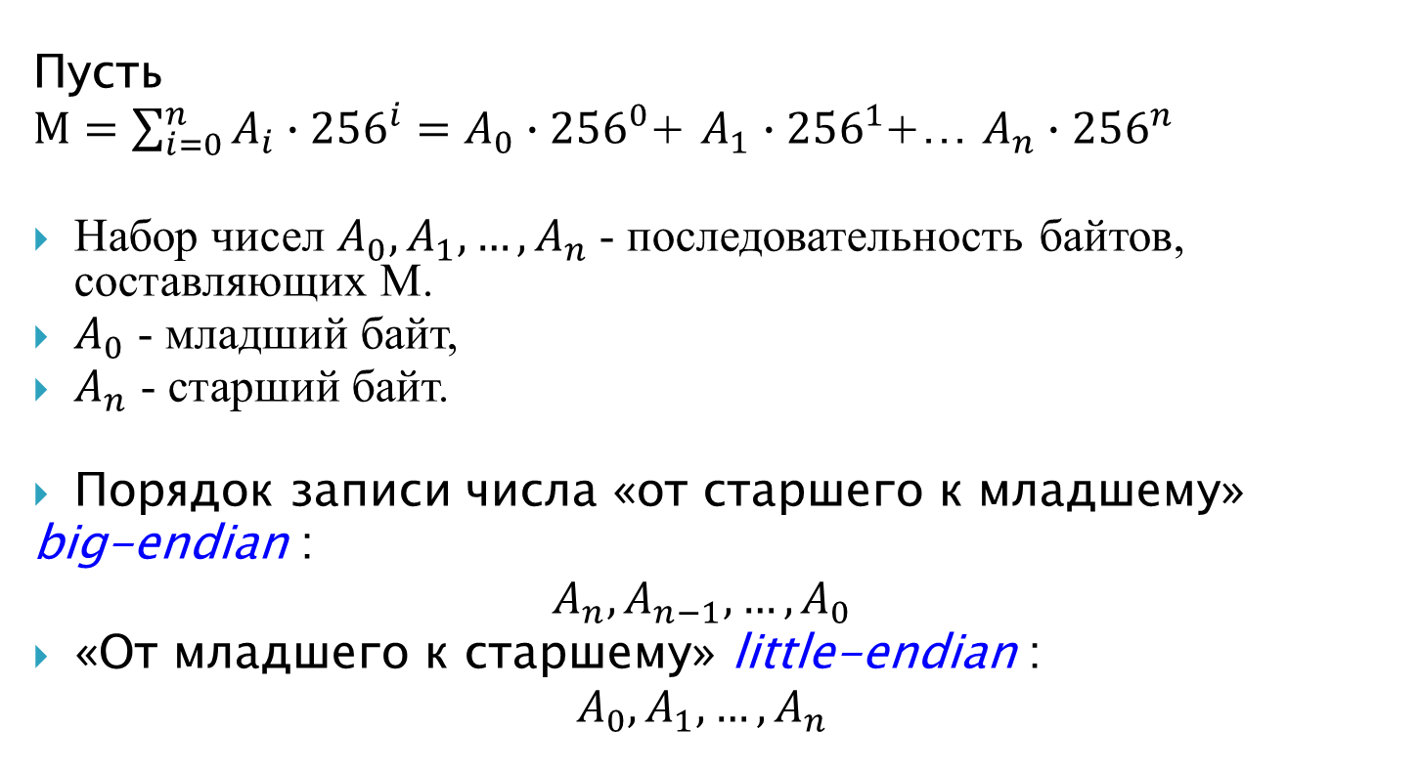
Порядок байтов при записи чисел в бинарный файл
Пусть
$М=\sum_{i=0}^{n}{A_{i}∙{256}^{i}}=A_{0}∙{256}^{0}$+ $A_{1}∙{256}^{1}$+… $A_{n}∙{256}^{n}$
Набор чисел $A_{0},A_{1},…,A_{n}$- последовательность байтов, составляющих М.
$A_{0}$ - младший байт,
$A_{n}$ - старший байт.
Порядок записи числа «от старшего к младшему»
big-endian :
$$A_{n},A_{n−1},…,A_{0}$$
«От младшего к старшему» little-endian :
$$A_{0},A_{1},…,A_{n}$$

